Slide 1
Keuzedeel Dak- gevelgroen voor niveau 3 en 4

Slide 2
Programma Dag 4 9.20 – 16.00
Opdracht locatiebezoeken bespreken/…
Ophalen voorkennis
Vervolg bouwkunde voor de hovenier (constructies, isolatie, hemelwaterafvoer en details)
Veiligheid
Examinering
Lunchpauze 12.00-13.00
Gastspreker (techniek van de uitvoering, retentie/polderdaken, proces van advisering en beplantingsvormen)

Slide 3
Ophalen voorkennis
Redenen om te begroenen
Verschillende typen begroeiing
Verschillende ondergronden
Verschillende daksystemen
Wat is belangrijk?
Wat weet je nu?
Wat mis je nog?

Slide 4
Isolatie
Warmtetransport(=verlies) door daken wordt veroorzaakt door GELEIDING
GELEIDING onderbreken door isolatie
Trend: hogere isolatiewaarden (dak Rc=6) door dikker of beter materiaal
Materialen:
EPS
PUR/PIR
MWR (steenwol)
CG (cellulair glas)
XPS

Slide 5
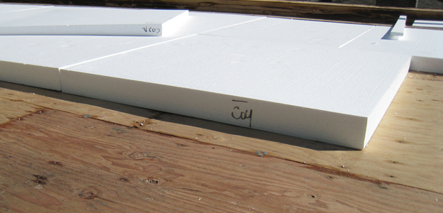
EPS
Geëxpandeerd polystyreen
++ : goedkoop, neemt geen water op/houdt geen water vast
-- : brandbaar, relatief lage isolatiewaarde, gevoelig voor lijm
Kent verschillende persingen/druksterktes

Slide 6
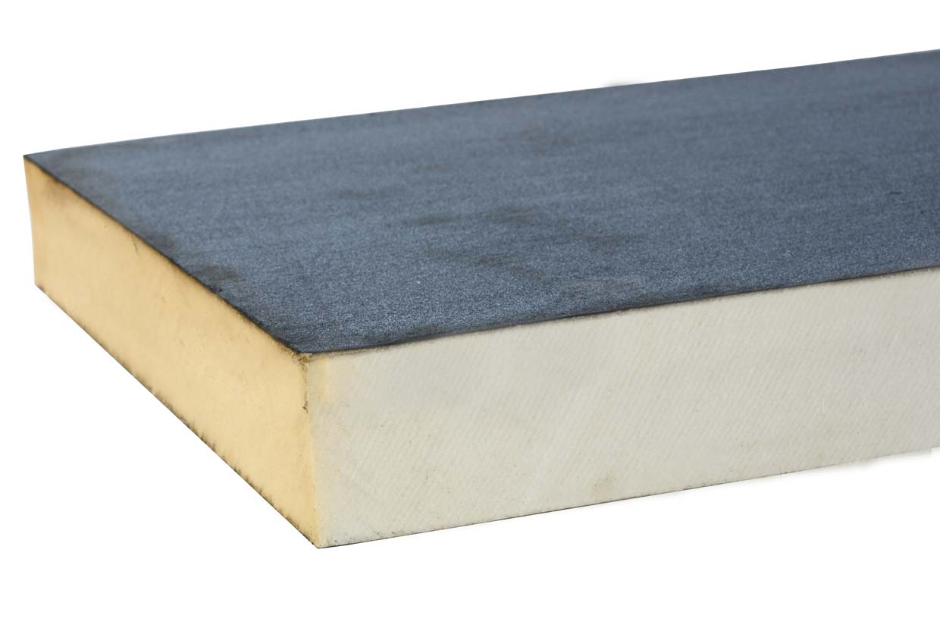
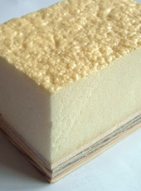
PUR/PIR
Polyurethaanschuim/polyisocyanuraat
++ : hoge isolatiewaarde (PIR hoger), drukvast (PIR beter)
-- : brandbaar (PIR minder), milieubelastend
Komt in vele kleuren voor, ook als gecacheerd/sandwich materiaal

Slide 7
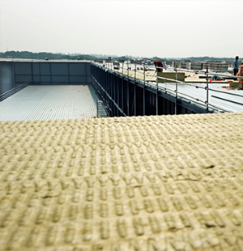
MWR (steenwol)
Mineral Wool Rock
++ : onbrandbaar, goed recyclebaar
-- : minder drukvast en gevoelig voor
vocht

Slide 8
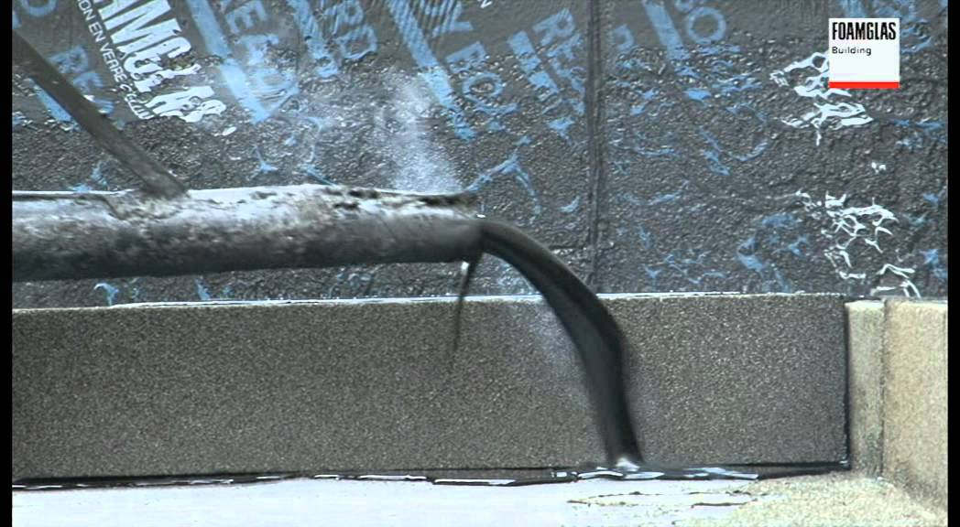
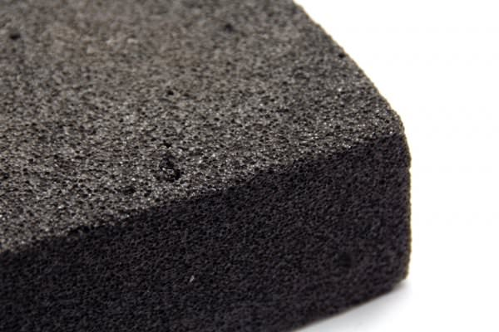
CG (cellulair glas)
Foamglas
++ : onbrandbaar, neemt geen water op, zeer sterk
-- : duur, mede door verwerking

Slide 9
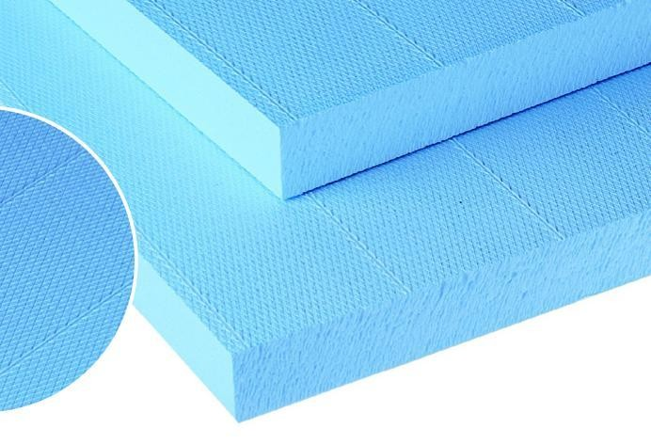
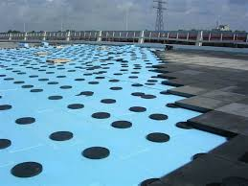
XPS
Geëxtrudeerd polystyreenschuim
++ : ongevoelig voor vocht
-- : brandbaar, niet UV-bestendig!
Blauwplaat/Styrofoam

Slide 10
Thermische isolatie
Isolatiematerialen droog opslaan en verwerken, XPS tegen licht beschermen
Zorg dat de materialen niet vervormen!
Alleen onbeschadigde materialen verwerken, en onderling goed aansluiten
Brandbaar isolatiemateriaal is tpv brandgevaarlijke details niet toegestaan
De isolatie tpv afvoeren minstens 10 mm verdiept aanbrengen

Slide 11
Ten minste
10 mm verdiept
Onbrandbaar isolatie-materiaal tpv afvoer

Slide 12
Thermische isolatie omgekeerd warm dak
Zorg ervoor dat:
De isolatieplaten niet kapot of uit elkaar gelopen worden (koudebrug)
Er op de isolatieplaten een dampopen laag aangebracht wordt
Er op de isolatielaag een goede drainagelaag aangebracht wordt
Losliggende isolatie (omkeerdak) ballasten, bv met zakken substraat/grind

Slide 14
Afschot en hemelwaterafvoer
Controleer het afschot (helling van het dak in de richting van de afvoeren) voordat met de werkzaamheden begonnen wordt!
Ontwerprichtlijn is 1,6%, zodat duurzaam een afschot van 1% ontstaat
Waarom afschot?
Ieder begroeid dak heeft een drainerende functie, meestal een aparte drainagelaag.
De drainagelaag moet het overtollige water af kunnen voeren

Slide 15
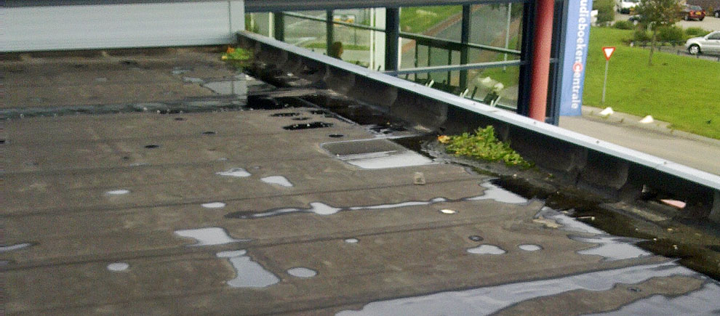
Afschot en hemelwaterafvoer
Voor het goed functioneren van de drainagelaag is het noodzakelijk dat de HWA zowel herkenbaar als goed bereikbaar zijn (inspectieput)
HWA mogen niet versleept zijn (zie boek blz. 21)
HWA bij vrijhouden van beplanting ivm brandveiligheid (vrije ruimte 500 mm rondom)
Noodoverstorten moeten ca 20-30 mm boven bovenzijde substraatlaag liggen
UV-systemen (umpi virtaus, gesloten systeem), merknaam Pluvia (Geberit): voorzie voldoende vrije ruimte om afvoeren en gebruik drainagelaag!

Slide 16
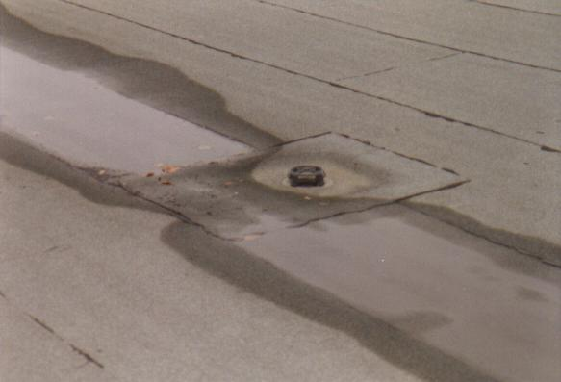
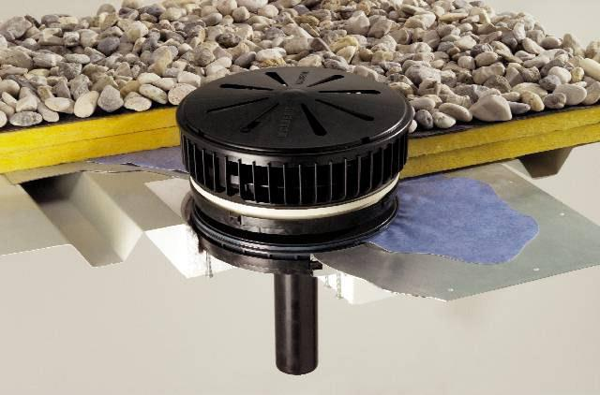
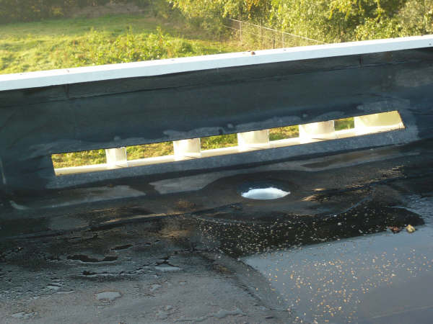

Slide 18
Dakbedekking
Risico op worteldoorgroei → lekkage
Wortelwerende laag (bij voorkeur dakbedekking) conform prEN 13948
Agressief wortelende beplanting (waaronder bamboe) vraagt om speciale maatregelen (b.v. bakken)
Meest voorkomende soorten dakbedekkingsbanen:
Bitumen (APP en SBS gemodificeerd)
ECB
PVC
EPDM

Slide 19
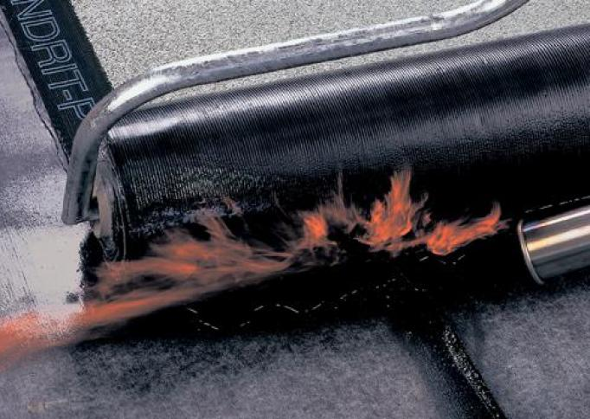
Bitumen (APP en SBS gemodificeerd)
1980 – heden
APP vaak geen afwerking (dus geen leislag o.i.d.)
Bitumen meest voorkomende dakbedekking (goedkoop)
Sterk, let op wortelwerende variant!
Belangrijk:
Naast de baan een gelijkmatige rups van ca. 5 mm zichtbaar
Controleer op openstaande naden en randstroken
Verschil tussen onderlaag en toplaag (afwerking)

Slide 20
ECB
Kunststof, dus lasbaar
Zwarte, stugge baan, vaak met ruitjes
Mix van PE (polyethyleen) en bitumen
Zeer goed chemisch bestendig (o.a. zuren)
Wortelvast

Slide 21
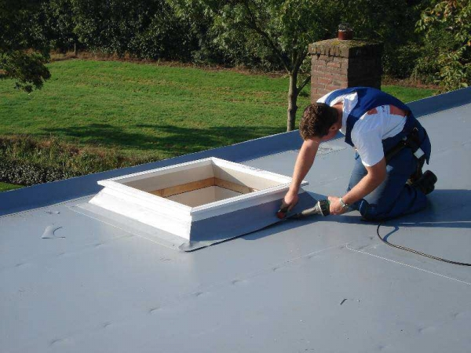
PVC
Flexibel
Wortelwerend
Duurzaam
Grijs of wit, maar ook in kleuren
Let op weekmaker-migratie (chemisch
scheiden van bitumen)
1-laags, relatief dun (1,2-1,8 mm) dus erg
kwetsbaar!

Slide 22
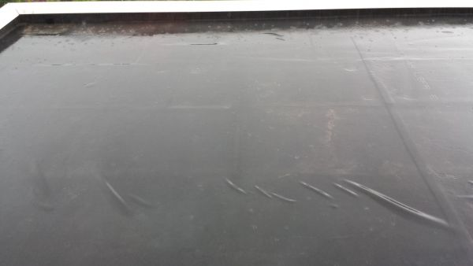
EPDM
1988 – heden
Zwart, flexibel, rubberachtig
Let goed op de overlappen
Plooien horen bij het materiaal
Prefab of met lasstrook
Resitrix = EPDM/polyster/bitumen (lasbaar)

Slide 23
Verwerkingsopdracht 17-25

Slide 24
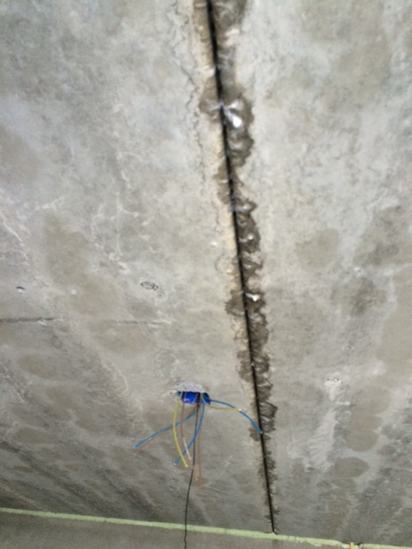
Geschikte dakbedekkingsconstructies voor dakbegroeiingssystemen
Standaard (warm dak) opbouw heeft niet de voorkeur:
Bij beschadiging zal lekwater onder de waterkerende laag komen
en zich tussen de lagen verplaatsen
Lekkage wordt hierdoor pas laat opgemerkt
Opsporen lekkage gaat vaak gepaard met aanzienlijke
(graaf)werkzaamheden

Slide 25
Geschikte dakbedekkingsconstructies voor dakbegroeiingssystemen
Indien losliggende systemen gevraagd/voorgeschreven worden:
Alleen bij relatief lichte, dunne vegetatiedaken
Waterkerende laag moet worden gecompartimenteerd in vlakken van max. 250 m2. Mocht er dan toch lekkage ontstaan, dan wordt het gedeelte waar gezocht moet worden, beperkt tot 250 m2:

Slide 26
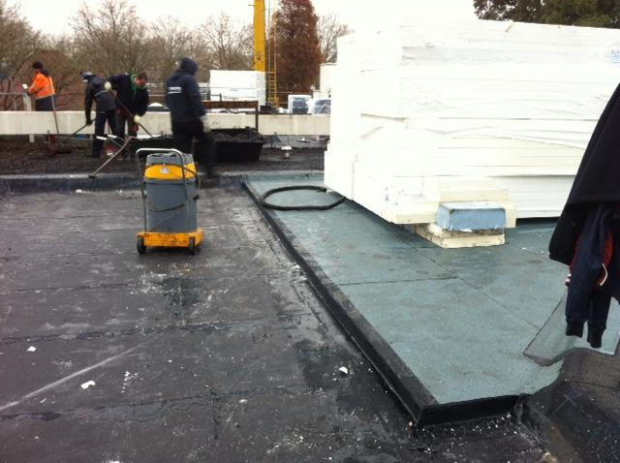

Slide 27
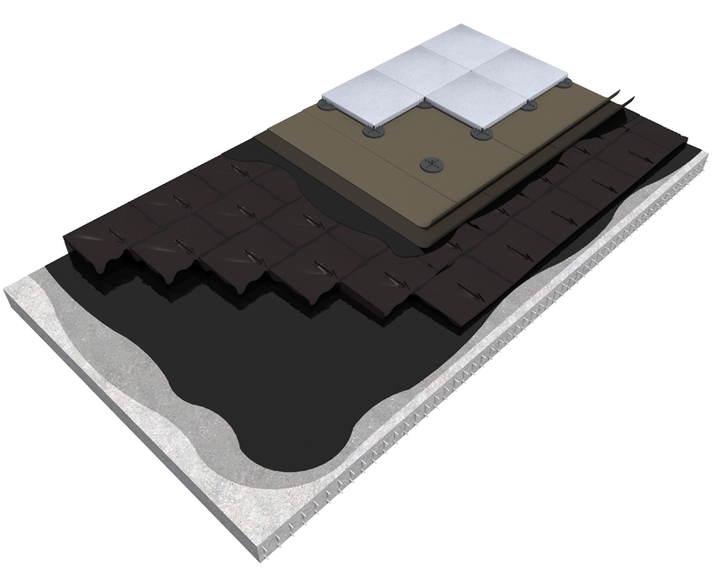
Technische uitgangspunten groen- en leefdaken
Het risico op waterverplaatsing in de dakconstructie voorkomen door:
A. Kompaktdak
Op de constructie indien mogelijk en volledige kleeflaag
Cellulair glas als isolatiemateriaal
Daarop een volledig verkleefd dakbedekkingssysteem

Slide 28
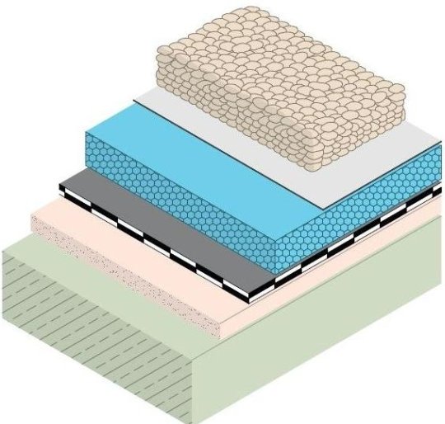
Technische uitgangspunten groen- en leefdaken
Het risico op waterverplaatsing in de dakconstructie voorkomen door:
B. Omgekeerd dak
Ondergrond (monoliet) betonnen constructie
Dakbedekking 2-laags, volledig verkleefd
XPS als isolatiemateriaal (+20% dikte)
Dampopen laag op isolatie!

Slide 29
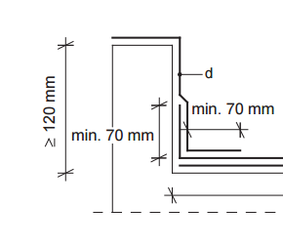
Technische uitgangspunten groen- en leefdaken
Opstandhoogte
120 mm boven de
hoogste afwerking
(substraat)

Slide 30
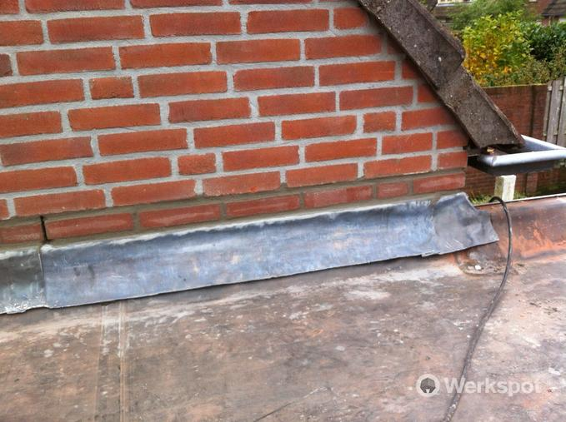
Technische uitgangspunten groen- en leefdaken
Tussen watervoerende laag
en lood min. 60 mm.
vrije ruimte ivm
capillaire opstijging

Slide 31
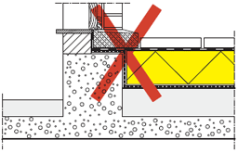
Technische uitgangspunten groen- en leefdaken
Vebidak: min. opstandhoogte 120 mm
Bouwbesluit: max: opstaphoogte 20 mm

Slide 32
Oplossing conflict in ontwerp:
Gootelement
Beschermings- of draineerlaag
Gewapende dekvloer
Dakafdichting
Thermische isolatie
Betegeling
Dampscherm
Hellingslaag
Draagvloer
Thermische onderbreking om de koudebrug te beperken

Slide 33
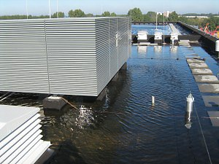
Technische uitgangspunten groen- en leefdaken
Na aanbrengen waterkerende laag, deze niet meer gebruiken als werkvloer!
Eventuele tijdelijke dakbedekking aanbrengen (kan ook als dampscherm)
Eventueel drainagelaag als beschermlaag aanbrengen
Voer als het kan een watertest uit!

Slide 34
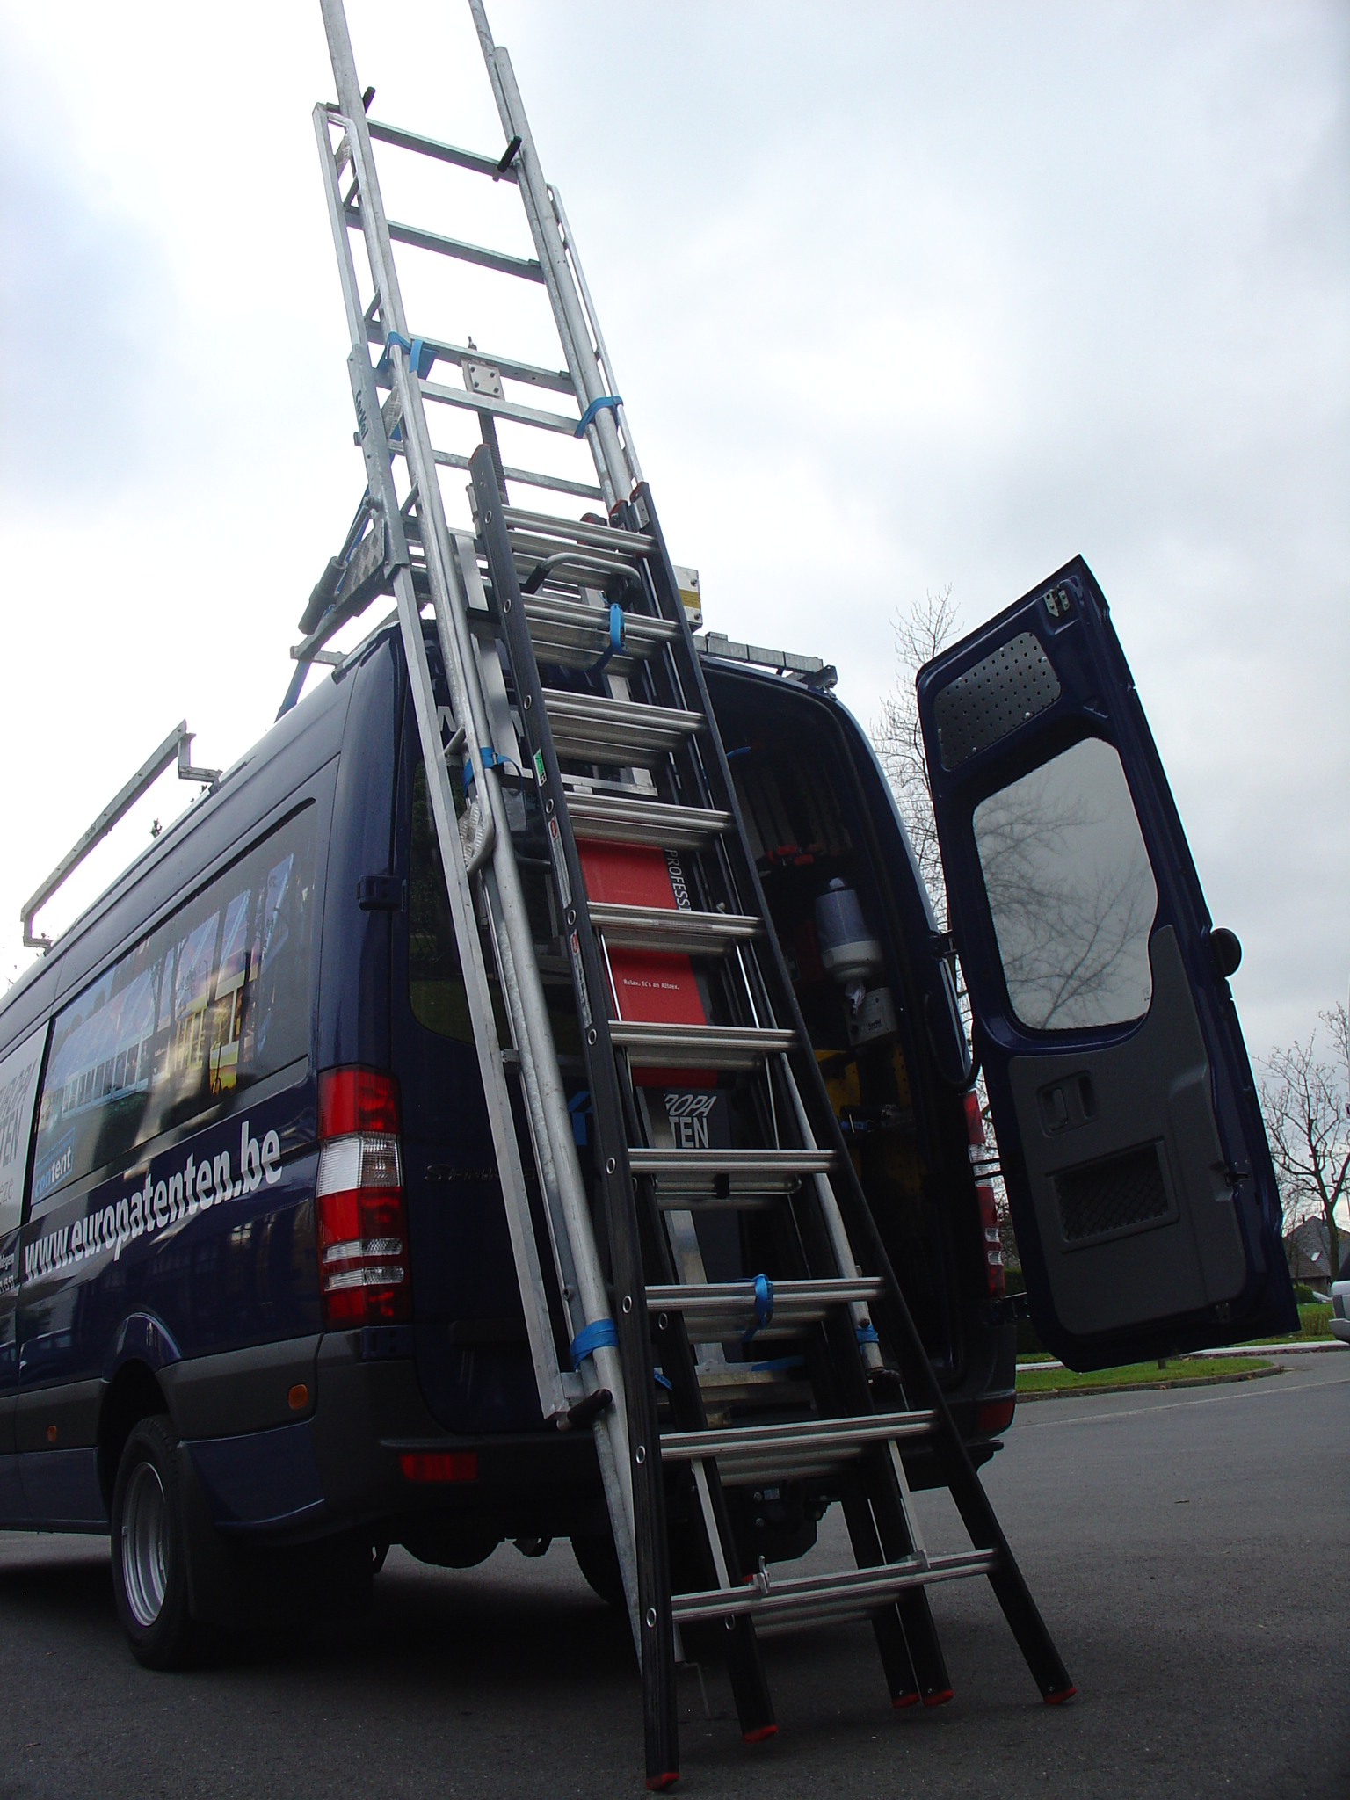
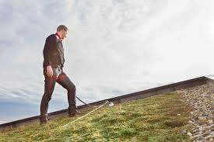
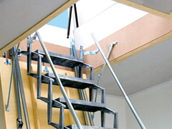
Veiligheid op het dak
In welke 3 onderdelen zou je veiligheid kunnen onderscheiden ?
Toegang tot het dak
Werken op hoogte
Afsluiten werklocatie

Slide 35
Werkplekinspectie
Gebruik een vaste procedure als check
Werplekinspectieformulier kan nuttig zijn
Lees door
DDU

Slide 36
Toolboxmeetings
Toolbox aangelijnd werken (bron)
Toolbox aanslaan van hijslasten (bron)
Dakdekkersboekje (bron)

Slide 37
Examinering
BPV-opdrachten keuzedeel dak- en gevelbegroeiing (niveau 4), portfolio
Waarom?
De opdrachten worden gebruikt om later in het jaar het examen af te nemen dat hoort bij dit keuzedeel. Dit gebeurt door middel van een competentiegericht interview (CGI)
Wanneer?
Zorg ervoor dat je deze opdrachten tijdig bespreekt met je praktijkopleider. Het zijn er 10, dus probeer er ongeveer elke week één uit te voeren. Lever je hele portfolio uiterlijk 18-12-2018 in, in tweevoud bij je BPV-begeleider op school.

Slide 38
Examinering
Hoe?
Je voert de opdrachten uit op je BPV-bedrijf. Indien dit om welke reden dan ook niet mogelijk is, ga je in overleg met je BPV-begeleider van school op zoek naar een ander bedrijf of een andere locatie waarbij je de opdrachten uit kunt voeren. Begin hier tijdig mee, zodat je niet in tijdnood komt.
Laat iedere opdracht aftekenen voor akkoord en gezien, voordat je je portfolio definitief samenstelt en in tweevoud bij je BPV-begeleider op school inlevert.

Slide 39
Examinering
Hoe wordt je vervolgens beoordeeld?
In een CGI van max. 30-45 minuten wordt je door een schoolassessor en een externe gecommitteerde (werkzaam bij een GK DG bedrijf) bevraagd op je portfolio. Beide assessoren moeten een eensluidend oordeel vellen. Je krijgt een waardering O/V/G, cijfermatig betekent dit 4/6/8. Het onderdeel veiligheid is dusdanig belangrijk dat je dit moet behalen om het examen voor dit keuzedeel voldoende af te kunnen sluiten.

